Slide 1
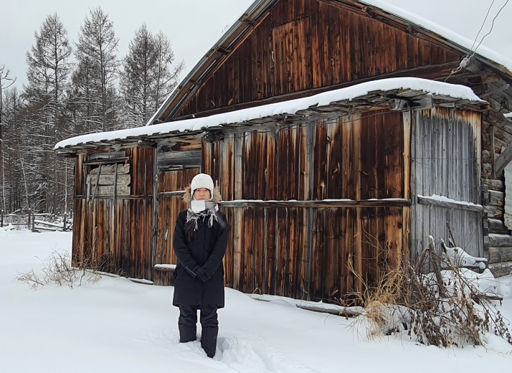
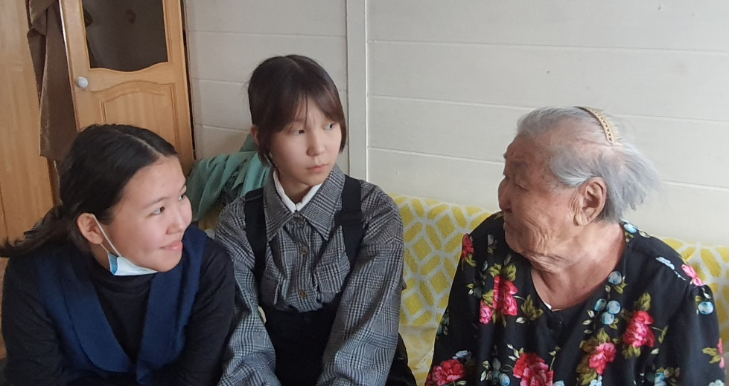
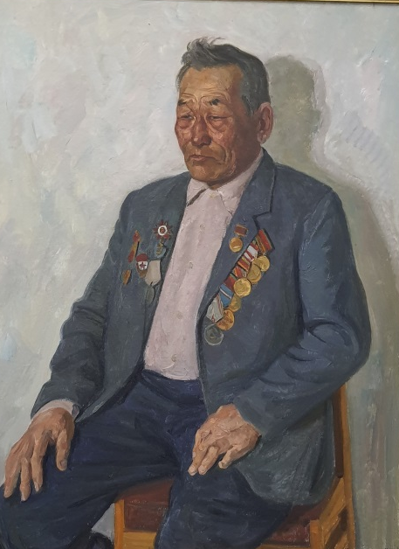
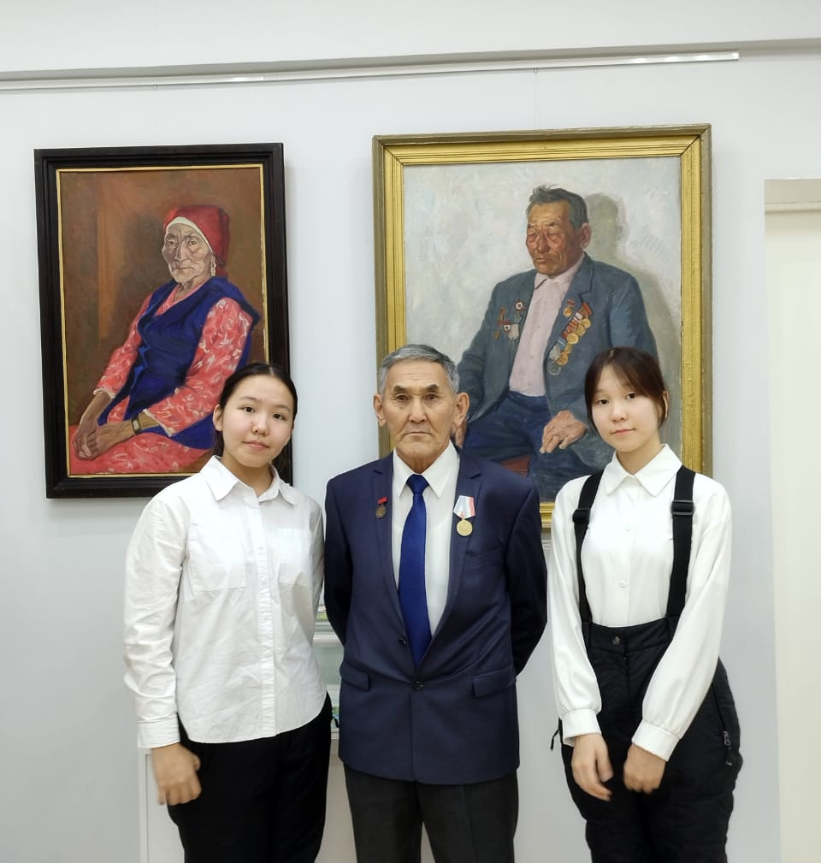
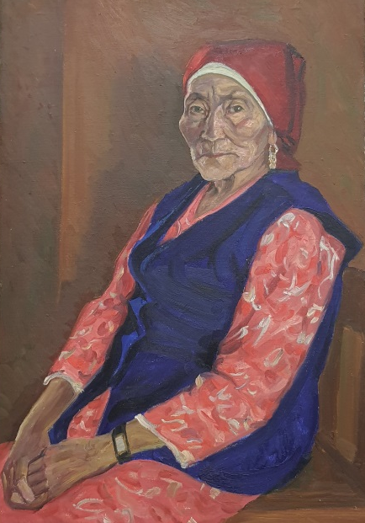
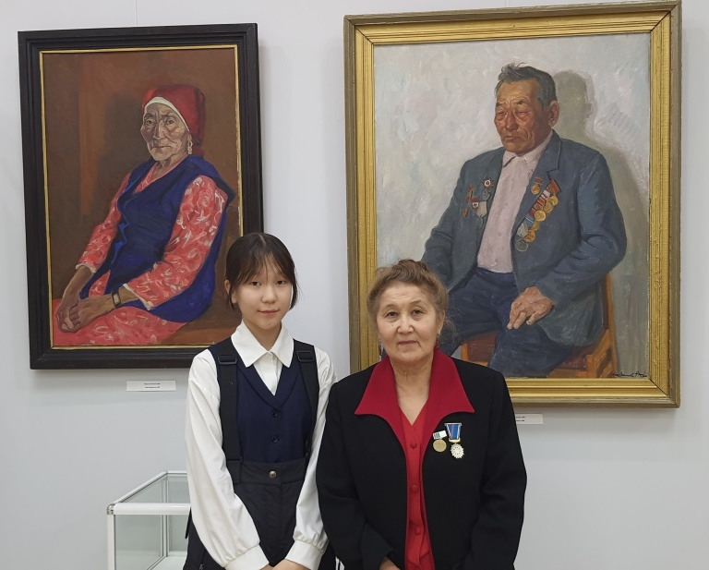
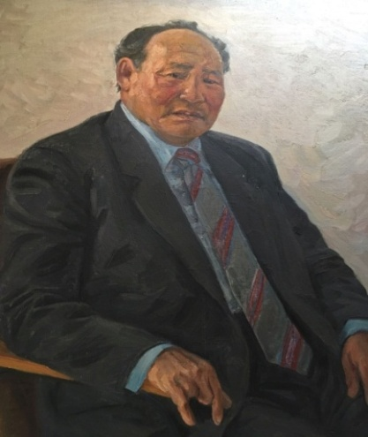
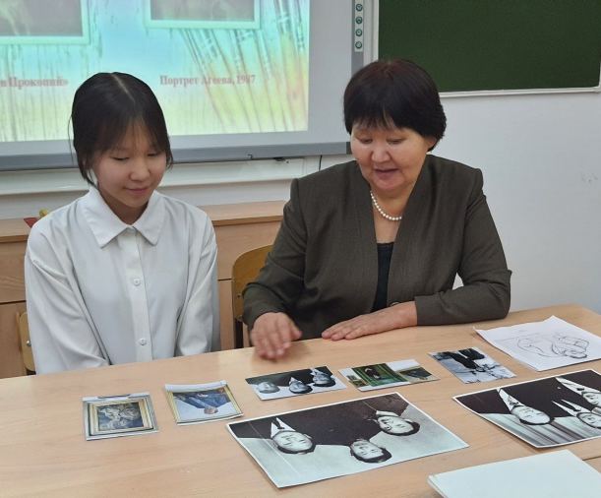
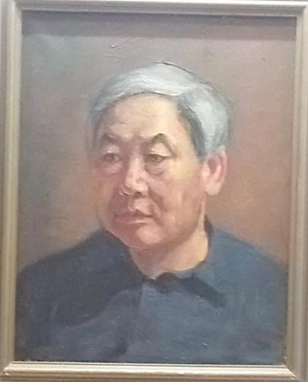
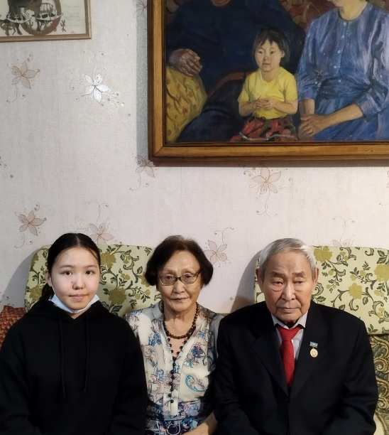
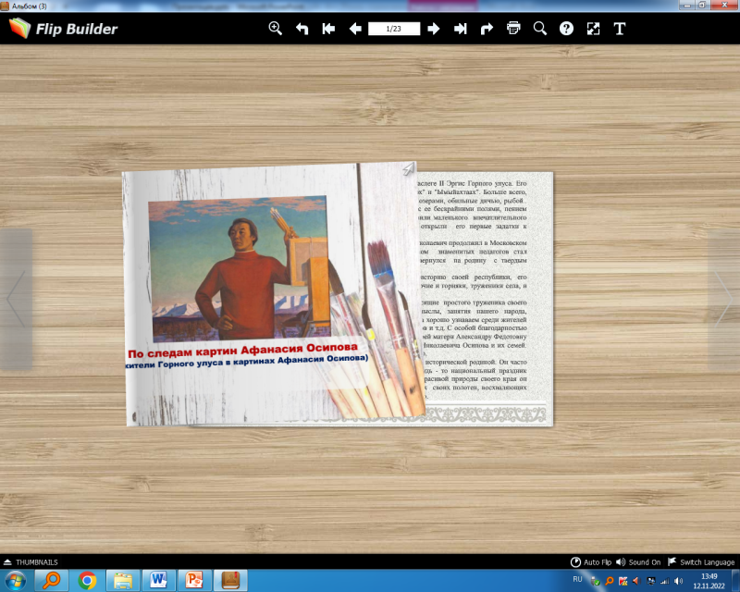
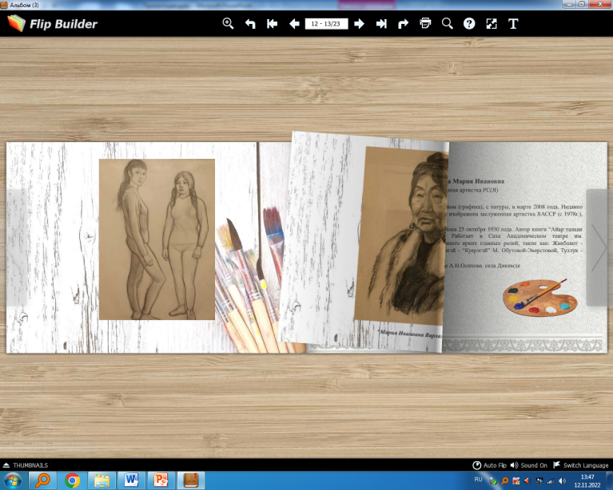
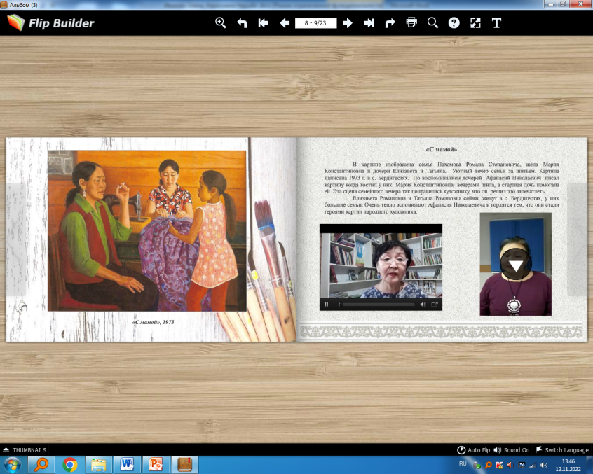
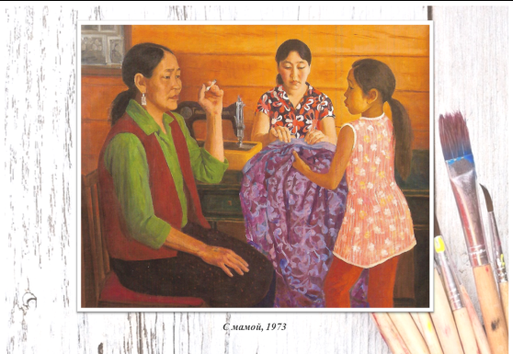
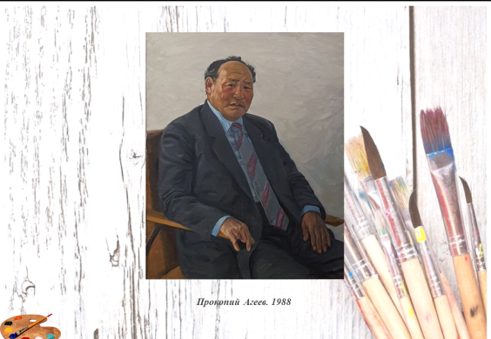
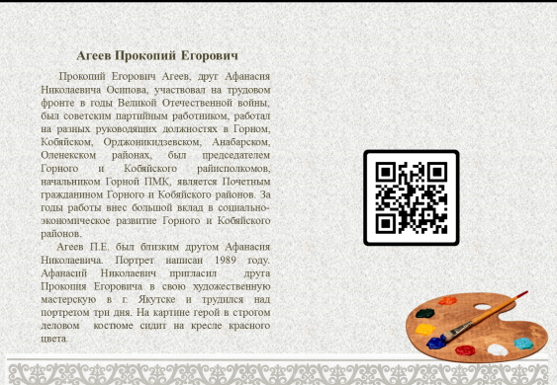
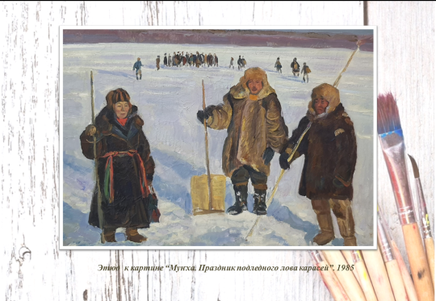
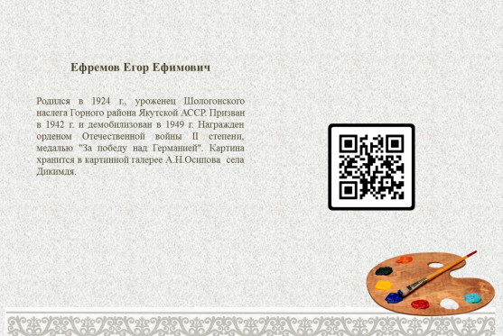
Образ родины в картинах Афанасия Осипова (Изображение жителей Горного улуса в произведениях Афанасия Осипова как свидетельство истинного патриотизма )
Иванова Арчылаана, Кириллина Нарыйа,
МБОУ «Бердигестяхская СОШ с углубленным изучением отдельных предметов им. Афанасия Осипова», ул. Коврова 24, с.Бердигестях, Горный улус, Республика Саха (Якутия)
e-mail: archuiaanaa@gmail.com, nkirillina_08@cloud.com
1. Актуальность
1. 2022-ой год был объявлен годом искусства и нематериального культурного наследия народов России. Народному художнику А. Н. Осипову в феврале 2023 года исполнится 95 лет. Многогранное творчество художника требует особого внимания, оно помогает приобщить молодое поколение к культуре родного края
2. Главное богатство и гордость нашего улуса – это люди, чьи дела, ратные и трудовые подвиги прославили и продолжают прославлять не только наш улус, но и всю республику. Каждое произведение Афанасия Осипова, в котором запечатлены образы наших земляков, представляет большой интерес и внушает уважительное отношение к истории родного края.
6. Гипотеза
Изображение Афанасием Осиповым жителей родного улуса – одно из основных направлений его творчества, что является свидетельством его истинного патриотизма
7. Практическая значимость
Собранный материал внесен в электронную книгу, которая будет полезна тем, кто интересуется жизнью и творчеством художника;
Материалы поисковой работы могут быть использованы в проведении мероприятий, посвящённых юбилейной дате художника;
Пополнение школьного музея электронной экспозицией.
8. Практическая часть
В нашем исследовании были рассмотрены 20 работ из картинной галереи А.Н. Осипова в с. Дикимдя.
8.1. Обоснование
9. Результаты:
По результатам изучения заявленной темы пришли к следующим выводам:
Познакомившись с творческим наследием художника, выявили произведения, в которых запечатлены жители Горного улуса.
Собрали информацию по воспоминаниям прототипов, родных, знакомых и по материалам краеведческих музеев.
Весь собранный материал мы решили представить в виде электронной книги и комплекта открыток.
Электронная книга создана с помощью программы FlipBook, представляющей собой сборник творений художника, на которых запечатлены жители Горного улуса, даны биографическая информация о них и видеовоспоминания родственников и самих прототипов об истории создания портретов и картин.
Составили комплект открыток «Жители Горного улуса в портретах и картинах Афанасия Осипова» как бумажный вариант электронной книги.
10. Заключение.
- Убедились в том, что А.Н. Осипов был истинным патриотом, искренне преданным своей малой родине.
Картины на местном материале помогают
устанавливать и поддерживать живую связь времен, поколений. Лица тружеников села, внесших немалый вклад в развитие родного улуса, запечатленные в работах Афанасия Осипова, несомненно, будут частичкой в изучении истории своего края.
Каждое произведение Афанасия Осипова, в
котором запечатлены образы наших земляков, представляет большой интерес и внушает уважительное отношение к истории родного края. Полотна А.Н. Осипова проникнуты любовью к родной земле, восторгом перед её красотой, перед суровой простотой живущих здесь людей. И каждый, кто прикоснется к его творчеству, почувствует гордость за свой родной край, за людей, живущих в нём.
2. Проблема
По данным опроса, проведенного среди учащихся нашей школы, выяснилось, что большинство учащихся не знают картин художника А.Н. Осипова.
3. Цель
Изучение творчества Афанасия Осипова по картинам, на которых запечатлены жители Горного улуса
4. Задачи
Познакомиться с биографией, с творческим наследием художника и выявить произведения, в которых запечатлены жители Горного улуса
Путем опроса односельчан, работников краеведческих музеев, знакомых, родных художника и средств массовой информации осуществить сбор материала и сведений о картинах и портретах, на которых изображены жители Горного улуса;
Составить комплект открыток «Жители Горного улуса в портретах и картинах Афанасия Осипова»;
Записав воспоминания об истории создания картин живых свидетелей и героев картин А. Н. Осипова, создать электронную книгу.
8.2. Модель электронной книги и комплекта открыток «По следам картин Афанасия Осипова»
11. Использованная литература:
1.Афанасьев М. Дьыл5а-хаан оцоьуутугар итэ5эйэбин//Саха сирэ.-№45.-2005с.
2.Босиков В. А. Афанасий Николаевич Осипов// Якутск, 2018 с.
3.Данилова М. Афанасий Николаевич аптаах дьуьуйуутэ//Чолбон.-№5.-2001с.
4.Иванова-Унарова З.И. Вечный странник и певец красоты //«Вестник Академии духовности».
5.Кочетов А.Н. Афанасий Осипов .- М.: «Художник РСФСР», 1973.-45 с.
6.Николаев Л. Скромное величие художника//Любимый город.-2003.-№8.-с. 3
7.Парфенов В. Академик Афанасий Осипов Черногориятаа5ы серията //Чолбон.-2012.-№4.-с 69-71
8.Парфенов В. Афанасий Осипов: «Киистэбин туппутунан сырыттарбын ханнык…»//Улэ кууьэ.-2014.-олунньу 4 кунэ и др.
5. Методология
Поисковый метод исследования: работа с архивными материалами, сбор данных, «устная история».

